Slide 1
Imagineering

Slide 2
Les 4 Beleving in de vrijetijd
Begrippen
Storytelling
Belevingsbouwstenen
Specialisatie Vrijetijd
IBS Toetsing
Kennistoets
Verantwoording
Presentatie
Week 1 | Week 2 | Week 3 | Week 4 | Week 5 | Week 6 | Week 7 | Week 8 | Week 9 | Week 10

Slide 3
Leerdoel
Aan het eind van deze les kun je:
Vertellen welke elementen een belevenis bevatten
Voorbeelden geven van bedrijven die zich met beleving bezighouden.
Goede storytelling beschrijven
Uitleggen wat imagineering is

Slide 4
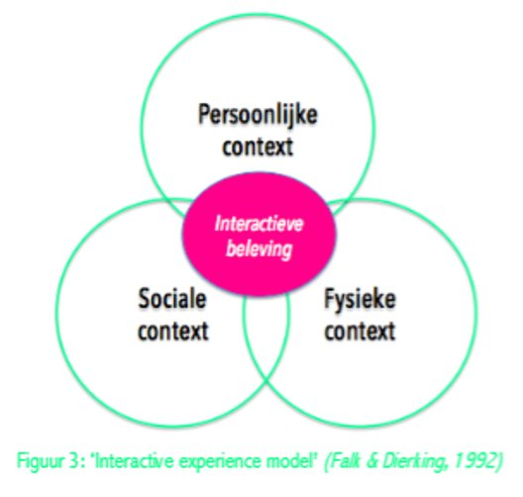
Korte herhaling 1 vorige week

Slide 5
Korte herhaling 2 vorige week
Imagineers denken niet in producten, maar in belevingswerelden.
Het instrumentarium van de imagineer om een belevingswereld te creëren bestaat uit deze bouwstenen:

Slide 6
Waar houdt Imagineering eigenlijk in?
A) Kunstvorm
B) Technische trucs
C) Gebruik van plaatjes
D) Vormgeven van belevenissen

Slide 7
Waar houdt Imagineering eigenlijk in?
A) Kunstvorm
B) Technische trucs
C) Gebruik van plaatjes
D) Vormgeven van belevenissen

Slide 8
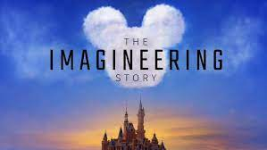
Imagineering: het creëren van belevenissen​
​
Samentrekking van de Engelse woorden:
'imagination' (verbeelding)
en
'engineering' (techniek).

Slide 9
Storytelling – wat is het?
Een boodschap overbrengen door middel van een verhaal.
Je neemt de lezer mee in je gedachten, beelden, sfeerimpressies of merk.

Slide 10
Storytelling​
Een boodschap overbrengen door middel van een verhaal.
Je neemt de lezer mee in je gedachten, beelden, sfeerimpressies of merk. ​

Slide 11
Is dit storytelling?
https://www.youtube.com/watch?v=PeN3dCT70kw (plus)
https://www.youtube.com/watch?v=EPvKUt3qGEE (staatsloterij)
https://youtu.be/8oGyCQgNQSw (klaverblad)

Slide 12
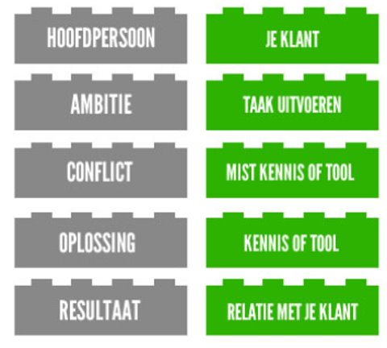
Goede storytelling​
Het verhaal bestaat uit deze elementen: ​
Het verhaal maakt emoties los bij de ontvanger.​
Het verhaal is authentiek en waar of waarachtig.​
​Gaat om beleving

Slide 13
Voorbeeld:
https://www.youtube.com/watch?v=5JpiL794XPQ

Slide 14
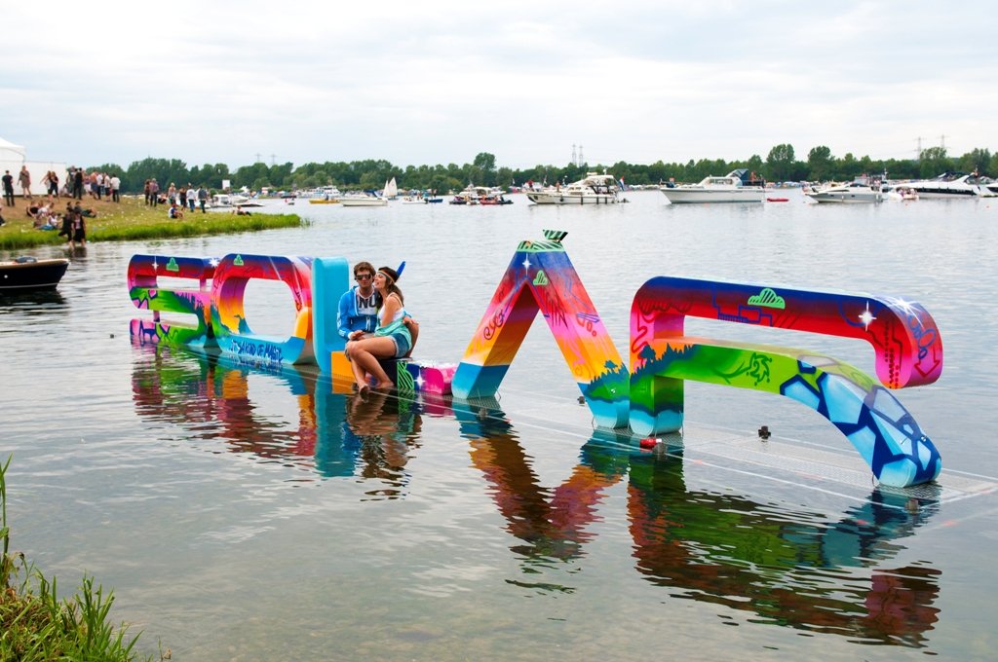
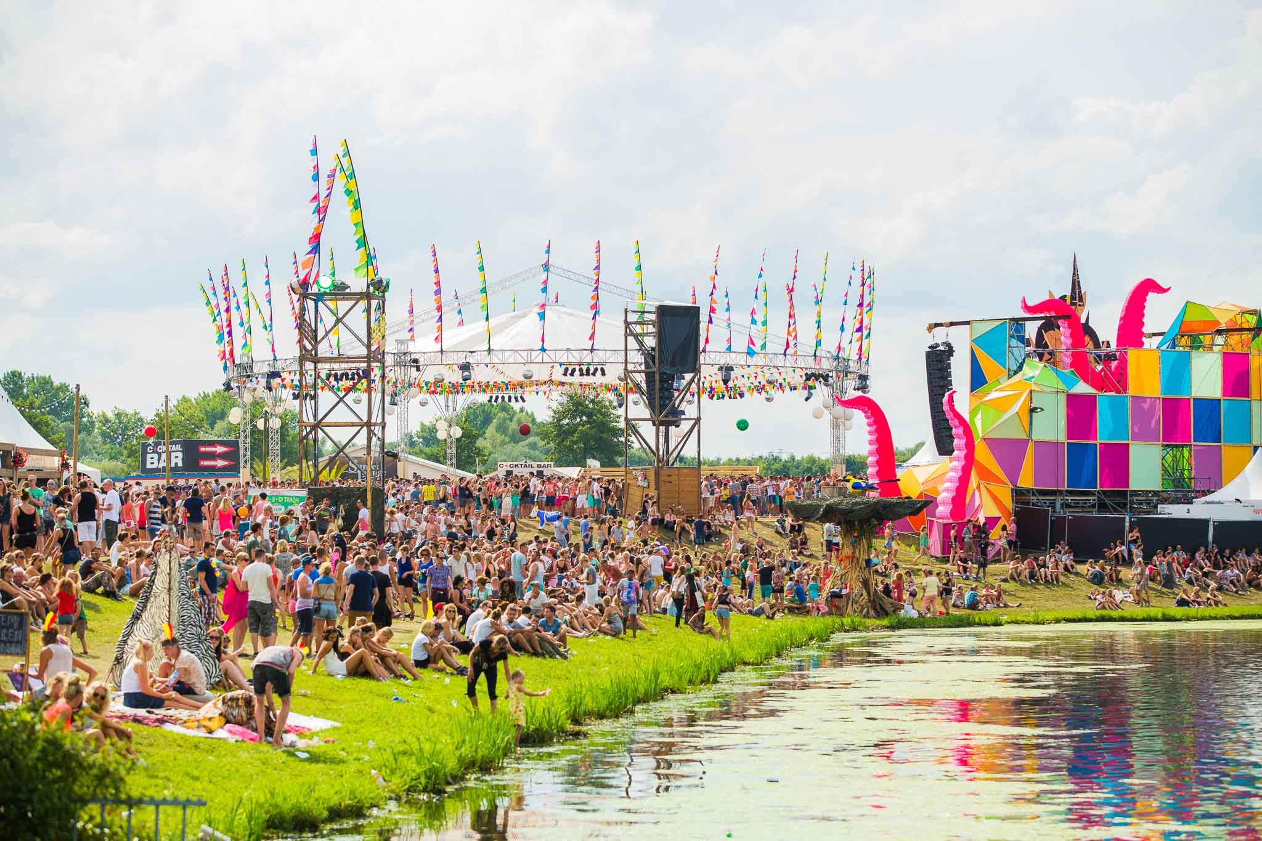
Voorbeeld: Solar
Notes:
Ontstaan vanuit de behoefte aan een festival met een kunstzinnige insteek, waar je zelf ook creatief aan de slag kunt. Normale dancefestivals war er immers al genoeg.
Co-creatie is belangrijk voor Solar. Goed georganiseerde chaos.
Voorbeeld: sleutelhanger met een code die je krijgt als je je vuilnis netjes opruimt. Als jongeren een opening van een expositie oid hebben krijgen alle mensen met zo`n sleutelhanger daar een update van. Co-creatieproces moet het hele jaar doorgaan.
Kernwaarden: familie geovel, samen, positief, vooruitstrevend, ontdekken, kunstzinnig en creatief. Het moet een kleurrijke ontdekkingstocht zijn.

Slide 16
Voorbeeld De Wintertuin – Tilburg
https://www.youtube.com/watch?v=AvSBuxAQDJk

Slide 17
Voorbeeld
Van Gogh Nationaal Park
Van Gogh Homeland Experience

Slide 18
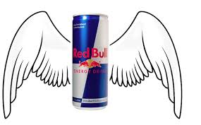
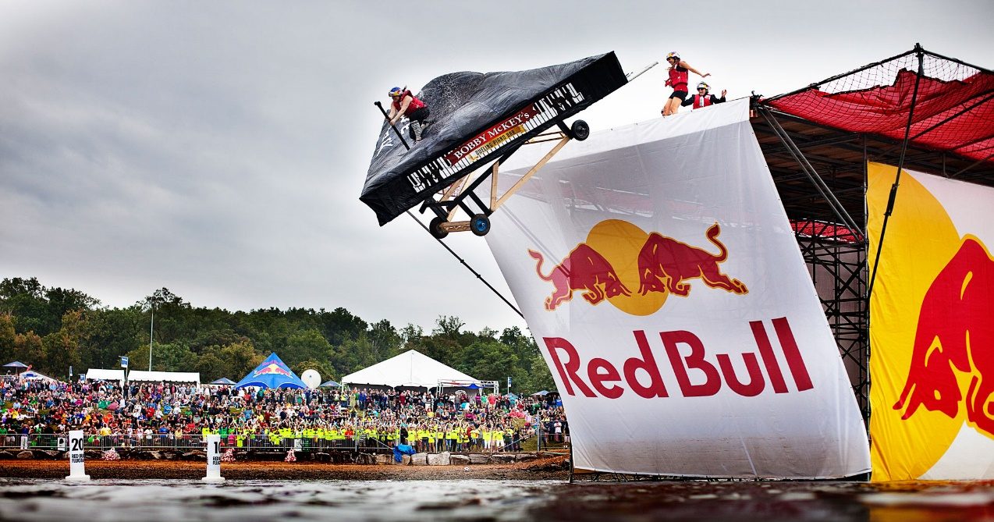
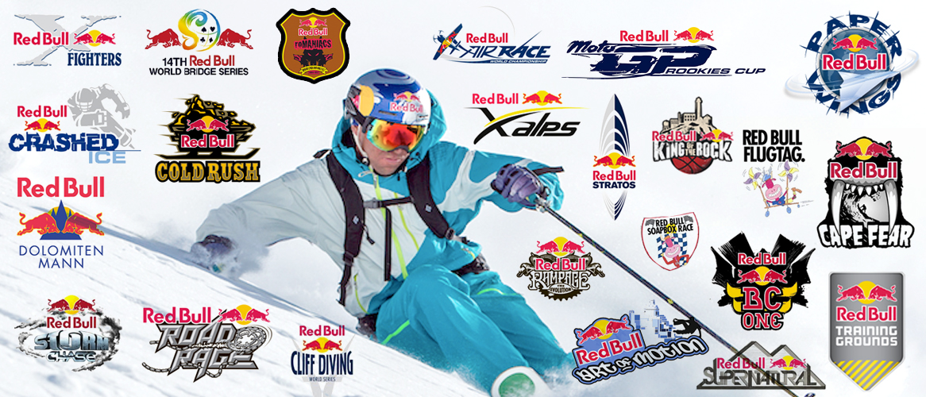
Voorbeelden
http://energydrink-nl.redbull.com/
Notes:
Redbull geeft je vleugels. VLEUGELS GEVEN AAN MENSEN EN IDEEËN

Slide 19
Goede storytelling​
Het verhaal bestaat uit deze elementen: ​
Het verhaal maakt emoties los bij de ontvanger.​
Het verhaal is authentiek en waar of waarachtig.​
​

Slide 20
Opdracht​
Zoek 3 bedrijven die storytelling / beleving / imagineering toepassen.
​
Per bedrijf zoek je op en beschrijf je:
Welke producten of diensten hebben zij?
Wat doen ze nog meer?
Wat doen ze op gebied van beleving? (in hun online uitingen, marketing etc)
Wie is de doelgroep die ze willen bereiken?
Waarom vind je dit een goed voorbeeld?
Tot slot: wat kan het bedrijf nog meer/anders/beter doen volgens jou?
​

Slide 21
Leerdoel
Aan het eind van deze les kun je:
Vertellen welke elementen een belevenis bevatten
Voorbeelden geven van bedrijven die zich met beleving bezighouden.
Goede storytelling beschrijven

